Slide 1
Lekce 2
Sociální stát a jeho úkoly
Přístupy k rozboru sociální politiky: aktéři, instituty, hnací sily, režimy blahobytu

Slide 2
Cvičení: pokuste rozluštit, z pohledu jaké ideologie je definován sociální stát
„Sociální stát je stát, v němž se v zákonech, ve vědomí a postojích lidí, v aktivitách institucí a v praktické politice prosazuje myšlenka, že sociální podmínky, v nichž lidé žijí, nejsou jen věcí jedinců či rodin, nýbrž i věcí veřejnou.“
Martin Potuček

Slide 3
Cvičení: pokuste rozluštit, z pohledu jaké ideologie je definován sociální stát
„Skutečným účelem welfare state je naučit lidi, jak si počínat bez něho.“
Peacock

Slide 4
Cvičení: pokuste rozluštit, z pohledu jaké ideologie je definován sociální stát
„Sociální stát je stát, ve kterém je demokraticky organizovaná moc (prostřednictvím sociálního zákonodárství a činnosti státních orgánů a institucí) užita k: zajištění základního příjmu pro každého jedince a jeho rodinu;
zmírnění nebo překonání sociálních rizik v důsledku možných sociálních událostí s cílem zajistit přiměřenou sociální úroveň, bezpečí a suverenitu jedince;
poskytování veřejných sociálních služeb (zejména v oblasti školství a zdravotnictví) odpovídající úrovně pro všechny jedince bez ohledu na jejich sociální status.“
Briggs

Slide 5
Cvičení: pokuste rozluštit, z pohledu jaké ideologie je definován sociální stát
„Existují dvě sociální politiky, jedná slouží panující třidě a je nástrojem politické manipulace, ale ta pravá, je ostrůvkem spravedlnosti, jenž vytvořen lidmi za účelem bránit svá práva“
Hindess, 1987

Slide 6
Otázky na povzbuzení reflexe
Jaká slovesa podle vás nejlépe vyjadřují zájem státu v sociální sféře v současné dobé:
Aktivovat | Kontrolovat
Podporovat | Zasahovat
Starat se | Zabránit

Slide 7
Co děla stát, kdy:
Zasahuje do rodiny a odlučuje dítě kvůli rizikům zanedbání
Umisťuje dítě do ústavní péče kvůli záškoláctví
Nařídí rodině pomoc, i když rodiče odmítají její nutnost
Podporuje vývoj nízkoprahových zařízení
Snižuje daňovou povinnost zaměstnavatelů, jež zaměstnávají lide s postižením
Vytvoří program podpory s dvěma a větším počtem děti

Slide 8
Sféry zájmu státu
Demografická (populační) politika: pronatalitní, protinatalitní, migrační
Politika veřejného bezpečí: prevence nežádoucích společenských jevů
Trh práce, politika zaměstnání, prevence nezaměstnání a posílení zaměstnání rizikových skupin

Slide 9
Kam se směruje statní sociální politiky: její poselství
Legitimizace své moci jako klíčový terč politiky státu, včetně sociální politiky
Def.: oprávněnost vládnoucí moci nebo oprávněnost očekávání naplnění určitých požadavků.
Když vláda dosahuje určité míry legitimity, nepotřebuje plýtvat zdroje na její udržování
Jak se dosazuje legitimizace, demokraticky či autoritativní, a jakou úlohu má sociální politika?

Slide 10
Kdy stát potřebuje legitimizaci přes sociální politiku?
Industrializace a změna uspořádání společenského života
Post-industrializace a změna trhu práce
Autoritativní režimy

Slide 11
Hnací síly jako markéry mapování sociální politiky
Ostner, Mätzke | Ideje | Materiální faktory
Societální způsob legitimizace | Pohledy masy, co lid považuje za ten správní přístup | Tlak demografické situace a socioekonomické změny
Politický způsob legitimizace | Rétorické akce různých skupin | Vliv institucionálních změn, politické sily

Slide 12
Materiální faktory societálního původu
Nadměrný či nedostateční počet lidé aktivního věku
Stárnutí populace a zvýšeni průměrného věku života
Městská a venkovská populace
Porodnost a veškeré vlastnosti dětské populace
Ekonomický růst a faktory, jež jeho zabezpečují
Hospodářství, klíčové segmenty
Nerostné suroviny

Slide 13
Materiální faktory politického původu
Kompozice politických stran a hnutí
Směr střídání politických platforem ve vládě
(de)centralizace a kultura místní samosprávy
Přístupy k řízení trhu

Slide 14
Common sense postoje, veřejné mínění
Představy o správném rodičovství, rodině, dětství, úspěchu, žebriky hodnot atd.

Slide 15
Rétorické akce
Postoje skupin, odlišné od veřejného mínění
Pestřejší žebřík postojů a pohledů, míra tolerance
Pohled odborníků a nezávislé části expertů (epistemic communtites)

Slide 16
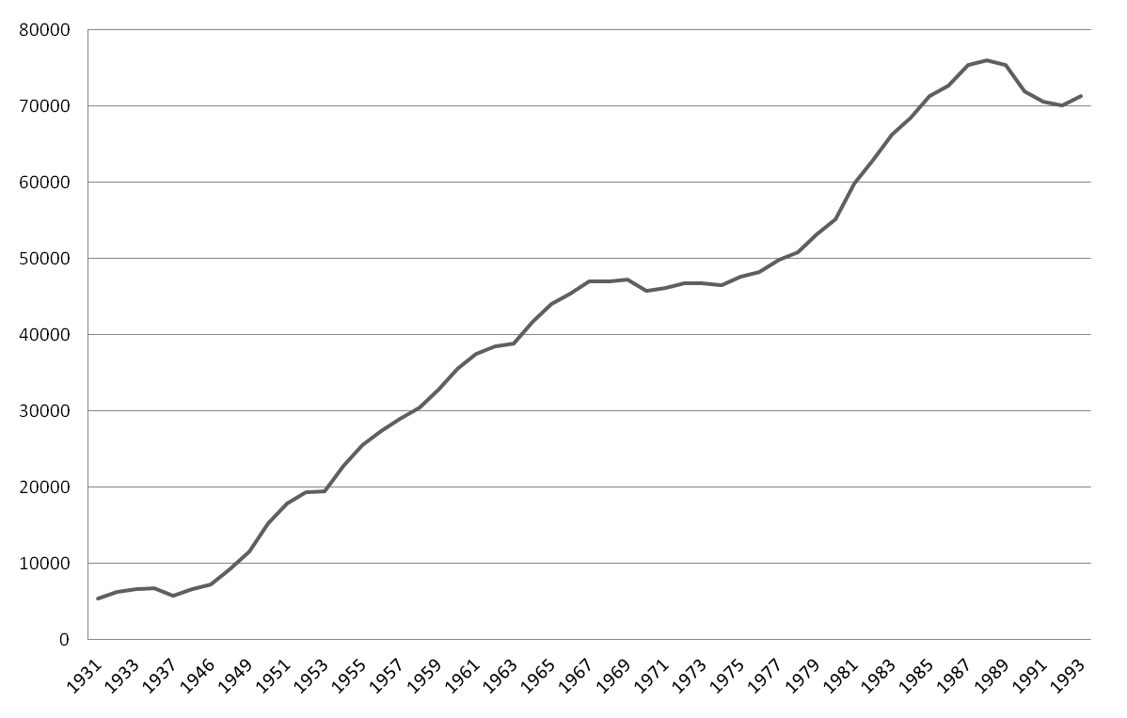
Dynamika počtu dětí v ústavní péči na československu

Slide 17
Druhá vlna umísťování do ústavní péče
Libovolné praxe: vrstvování | Československo
Zavádění příspěvku pro rodiny podle počtu dětí | 1970
Nedostatečné rozšiřování denní péče | 1980
Posilování kontroly plnění rodičovské péče | 2. polovina 70. let
Umísťování dětí do ústavní péče jako klíčová možnost
Specifikace institucí | 1973-1976
Ustanovení systému diagnostických center | 1976
Administrativní postup při řešení otázky o odloučení dítěte | 1981

Slide 18
Cvičení Rozbor populační politiky čínského státu
Přečtete text a odpovězte na následující otázky:
Co bylo klíčovým zdrojem zájmu státu o snížení úrovně plodnosti?
Jaký cíl pronásledovala politika státu za různé doby?
Jaké hnací sily z matrixe ovlivňují politiku?
Měnil se ten zdroj nebo ne?

Slide 19
Klíčový konflikt sociální politiky: trojitý status toho, což se zabezpečuje
Právo – žádat a garantovat
Potřeba – zajištovat
Předmět obchodu – kupovat a zprostředkovat

Slide 20
Sociální právo? Potřeba? Předmět obchodu?
 | Sociální právo | Potřeba | Předmět obchodu
Zdravotní péče | Mezigenerační solidarita Právní regulace Odůvodněné očekávání občanů od státu | Pojištění | Soukromí služby a regulace jejich kvality Fungování státních organizaci podle tržních regulací Trh služeb
Vzdělávání |  | Vouchery, speciální kreditování
Ubytování |  | Příspěvky, sociální ubytování
Volný čas |  | Nízkoprahové zařízení

Slide 21
Nástroje účasti státu
 | Direktivní | Nedirektivní
Politické, právní | Politické a zákonní garance zabezpečení práv Standardy zabezpečení sociálních práv a potřeb | Občanská participace Advokacie Lobbování
Institucionální | Kontrola za službami Uspořádání služeb | Podnikové odbory, podpora zaměstnavatelů Tržní nástroje: konkurence v sociální sféře
Ekonomické | Zabezpečení sociálních práv státem: statní vzděláváni, zdravotní péče, ubytování Příspěvky | Sníženi zdanění příjmů fyzickým a právnickým osobám Možnost získat částečné financování se strany státu Systém zdravotního, sociálního a důchodového pojištění

Slide 22
Klíčové dilema sociální politiky ohledně účasti státu: dvojznačnost úlohy státu
Podporuje,
pečuje,
zajišťuje práva
Kontroluje
Omezuje
Manipuluje

Slide 23
Současná sociální politika: aktéři
Domácnost, rodina
Stát
Trh
Experti, nezávisle hnuti
Jednotlivec
Místní samospráva

Slide 24
Cvičení: instituty a cíle
Pokuste se definovat úlohu každého z aktérů ohledně každého z dvou pojmu

Slide 25
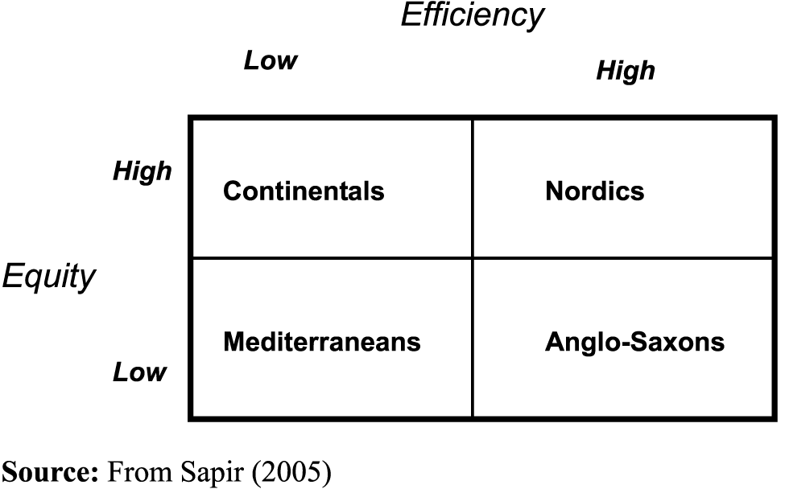
Typologie států blahobytu G. Esping-Andersena

Slide 26
Liberální ideální typ
trh
rodina
stát

Slide 27
Sociálně-demokratický ideální typ
Stát
Místní samospráva
Jednotlivec
Rodina

Slide 28
Konservativní model
Stat
jednotlivec
Rodina

Slide 29
Typologie států blahobytu vs. hnací síly
Kritéria | Matrix států blahobytu | Hnací sily
Účinná sociální politika | Instrumentální účinnost, makroekonomický stupeň sociální politiky | Mění se podle balance zájmů různých aktérů
Zdroje problémů v sociální politice | Nerovnováha mezi trhem, státem, a domácnostmi | Specifická oboustranná souvislost mezi institucemi a idejemi
Speciální vzdělávání | V pojmech blahobytu dětí a dětské chudoby | Víceúrovňová a mezidisciplinární instituce

Slide 30
Cilové skupiny sociální politiky
Péče o seniory
Péče o lide s fyzickým postižením
Péče o lidé s mentálním postižením
Péče o děti
Aktivizace nezaměstnaných
Sociální politika za účelem resocializace bezdomovců
Popsat nástroje státu, definovat typ politiky podle ideálního typu státu blahobytu

